Slide 1
Профилактика ВИЧ- инфекции (для педагогов образовательных учреждений)

Slide 2
Цели и задачи классного часа
ЦЕЛЬ мероприятия:
формирование безопасного и ответственного поведения в ситуациях, связанных с риском инфицирования ВИЧ.
Задачи:
повысить уровень знаний по вопросам ВИЧ/СПИДа;
формирование безопасного и ответственного поведения в ситуациях, связанных с риском инфицирования ВИЧ;
формирование представления о здоровье и здоровом образе жизни как ценности.

Slide 3
Что такое ВИЧ?
ВИЧ-инфекция - болезнь, характеризующееся специфическим поражением иммунной системы, приводящим к медленному ее разрушению до формирования синдрома приобретенного иммунодефицита (СПИД), сопровождающегося развитием оппортунистических инфекций и вторичных злокачественных новообразований.
СПИД - состояние, развивающееся на фоне ВИЧ-инфекции и характеризующееся появлением одного или нескольких заболеваний.

Slide 4
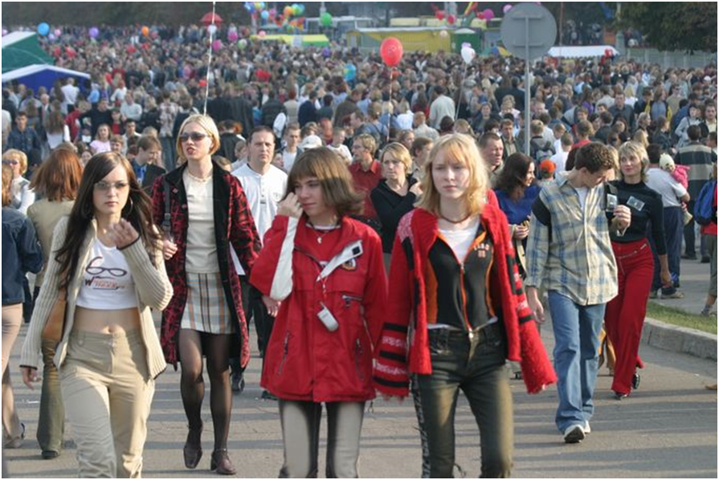
Особенности развития эпидемии ВИЧ-инфекции
Основной путь заражения ВИЧ в настоящее время- половой.
Нет ни одной территории, где не выявлена ВИЧ- инфекция. Заболевание регистрируется повсеместно.
ВИЧ-инфекция регистрируется во всех возрастах независимо от пола, социального статуса или профессии.

Slide 5
Как нельзя заразиться ВИЧ

Slide 6
Как нельзя заразиться ВИЧ

Slide 7
Как нельзя заразиться ВИЧ

Slide 8
В каких ситуациях существует риск заражения ВИЧ

Slide 9
В каких ситуациях существует риск заражения ВИЧ

Slide 10
В каких ситуациях существует риск заражения ВИЧ

Slide 11
Проявите заботу о детях – поговорите с ними о ВИЧ/СПИДе
Подростковый период- это один из наиболее сложных периодов развития человека. Несмотря на кратковременность, он практически во многом определяет всю дальнейшую жизнь.
Формирование здорового образа жизни
Половое воспитание. Обучение правилам безопасного полового поведения.
Подготовка к семейной жизни
Повышение информированности о путях заражения ВИЧ-инфекцией.
Обучение безопасному поведению в отношении ВИЧ-инфекции и других заболеваний, передающихся через кровь и половым путем.

Slide 12
Порядок обследования подростков на ВИЧ-инфекцию.
ФЗ № 38 « О предупреждении распространения в Российской Федерации заболевания, вызываемого вирусом иммунодефицита человека (вич-инфекции)» от 30.03.1995 г.
Статья 7. Медицинское освидетельствование. Медицинское освидетельствование несовершеннолетнего в возрасте до 15 лет и больного наркоманией несовершеннолетнего до 16 лет может проводиться при наличии информированного добровольного согласия на медицинское вмешательство одного из родителей или иного законного представителя.
Статья 13. Право ВИЧ-инфицированного на получение информации о результатах медицинского освидетельствования. В случае выявления ВИЧ-инфекции у несовершеннолетнего в возрасте до 18 лет, работник медицинской организации, проводившей медицинское освидетельствование, уведомляет об этом одного из родителей или иного законного представителя таких лиц.

Slide 13
Неинформированный или плохо осведомленный ребенок или подросток незащищен и находится в опасности.
Несколько советов подросткам:

Slide 14
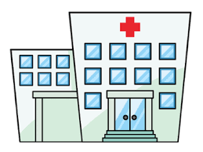
ГАУЗ «Республиканский Центр по профилактике и борьбе со СПИД и инфекционными заболеваниями Министерства здравоохранения Республики Татарстан»
СПИД ЦЕНТР
Альметьевск, п.г.т. Нижняя Мактама, ул. Промышленная, д. 1а Тел.: (8553) 36-20-18
Набережные Челны,
пр. Вахитова, д. 12 Тел : (8552) 38-88-39
Казань, ул. Николая Ершова, 65 Тел: (843) 272-79-19 Телефон доверия
(843) 272-70-90
www.infospid.ru
vk.com

